Slide 1

CHUYÊN ĐỀ CẤP HUYỆN
MÔN: LỊCH SỬ, ĐỊA LÍ 8 CHƯƠNG TRÌNH GDPT 2018
Giáo viên thực hiện: Vương Thị Phương Lan
Tổ: KHXH
Trường: THCS Đại Thắng
NHIỆT LIỆT CHÀO MỪNG QUÝ THẦY CÔ VỀ DỰ CHUYÊN ĐỀ MÔN LỊCH SỬ, ĐỊA LÍ LỚP 8 TRƯƠNG TRÌNH GDPT 2018 (PHẦN MÔN LỊCH SỬ)

Slide 2




KHỞI ĐỘNG

Slide 3

GIAO VIỆC VỀ NHÀ TIẾT HỌC TRƯỚC
LỊCH SỬ ĐỊA LÍ 8
CÁC EM NHẬN NHÓM -> CỬ NHÓM TRƯỞNG
CÁC NHÓM ĐỌC VÀ NGHIÊN CỨU NỘI DUNG BÀI 6 THẢO LUẬN CẶP ĐÔI ->VIẾT Ý KIẾN RA GIẤY SAU ĐÓ TRƯỞNG NHÓM TẬP HỢP LỰA CHỌN KIẾN THỨC CƠ BẢN VIẾT VÀO PHẦN THẢO LUẬN CHUNG.
KHUYẾN KHÍCH CÁC NHÓM SỬ DỤNG KĨ THUẬT TRÌNH BÀY KHÁC NHAU

Slide 4


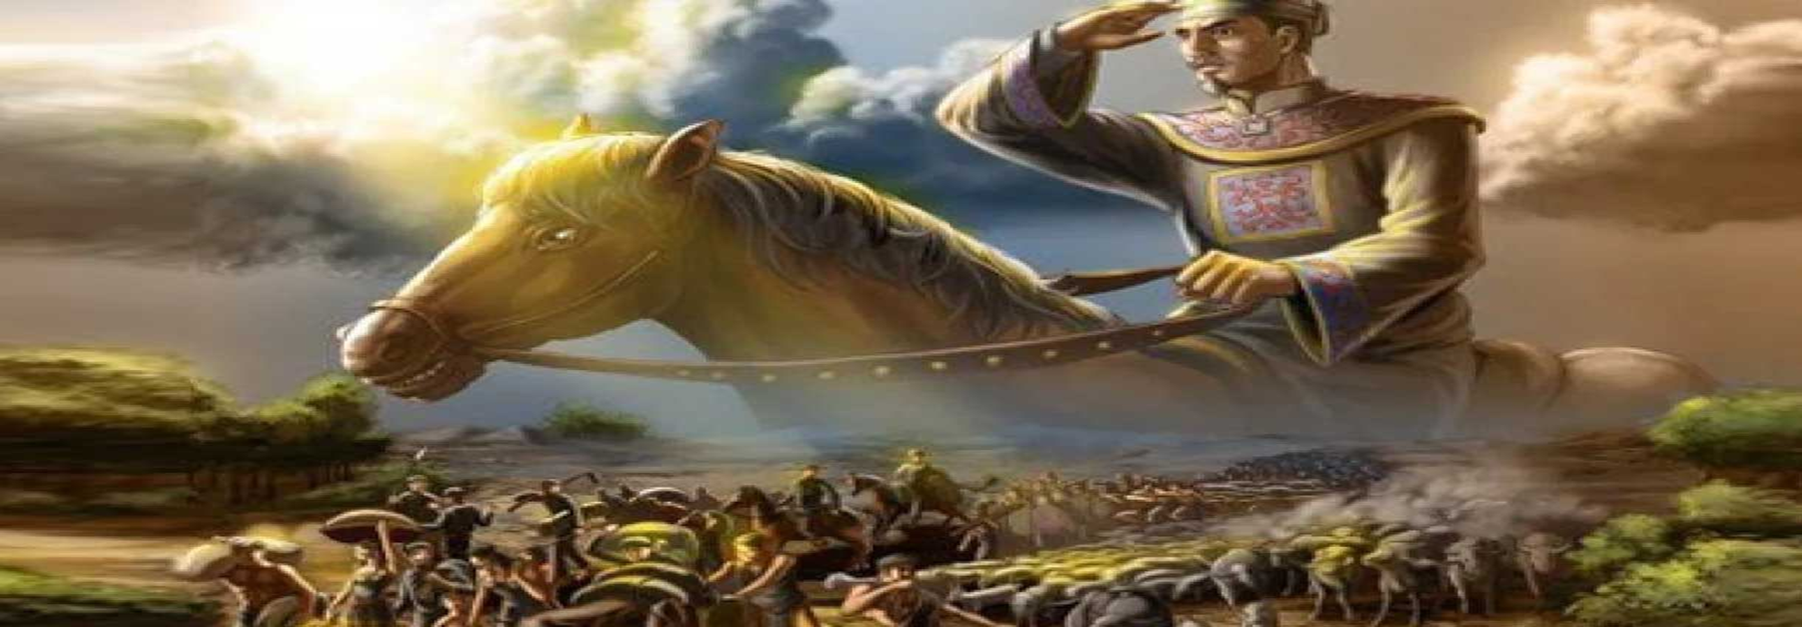

Tiết:11 Bài 6
CÔNG CUỘC KHAI PHÁ VÙNG ĐẤT PHÍA NAM TỪ THẾ KỈ XVI ĐẾN THẾ KỈ XVIII

Slide 5


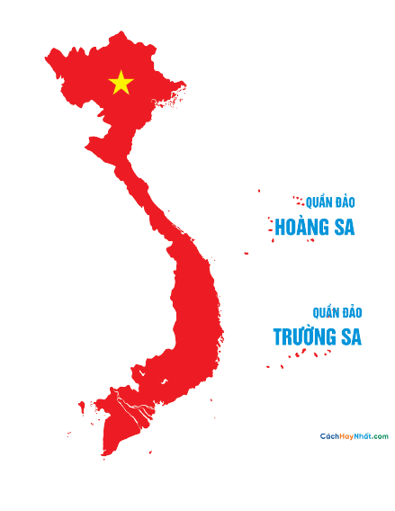





nội dung
1. CÔNG CUỘC KHAI PHÁ VÙNG ĐẤT PHÍA NAM TRONG CÁC THẾ KỈ XVI - XVIII
2. QUÁ TRÌNH THỰC THI CHỦ QUYỀN ĐỐI VỚI QUẦN ĐẢO HOÀNG SA VÀ QUẦN ĐẢO TRƯỜNG SA CỦA CÁC CHÚA NGUYỄN

Slide 6
Rubric đánh giá hoạt động nhóm
Tiêu chí đánh giá | Mức 3 Từ 8 -10 điểm | Mức 2 Từ 5 - 7 điểm | Mức 1 Dưới 5 điểm | Điểm đánh giá
Trình bày quá trình khai phá vùng đất phía Nam trong các thế kỉ XVI-XVIII | Có minh chứng làm việc cá nhân -> làm việc nhóm, | Có hoạt động nhưng chưa đầy đủ minh chứng | Chưa đạt được hiệu quả các yêu cầu ở mức 3
 | 1,5 | 1,0 | 0.5
 | Sản phẩm có tính sáng tạo, có sử dụng CNTT, | - Có sản phẩm nhưng chưa có tính sáng tạo | Thực hiện được ½ uy trình nhưng còn lung túng
 | 2 | 1,5 | 1
 | Đảm bảo kiến thức trọng tâm | Chỉ xác định được 2/3 kiến thức trọng tâm | Xác định được 1/.3 \kiến thức trọng tâm
 | 3 | 2,5 | 1,5
 | Trả lời câu hỏi phản biện đúng trọng tâm | - Báo cáo kết quả rõ ràng,trình bày logic chặt chẽ, tuy nhiên đôi chỗ giải thích chưa sâu sắc | - Trả lời chưa rõ ràng ,còn lúng túng khi trình bày nhưng đã thể hiện được phần nào ý tưởng
 | 1,5 | 1 | 0,5
 | Ngôn ngữ rõ ràng, lập luận chặt chẽ, thu hút người nghe | Trình bày rõ ràng, chặt chẽ nhưng chưa thực sự thu hút người nghe | Trình bày còn vấp, ngôn ngữ chưa lưu loát
 | 2 | 1 | 0,5

Slide 7
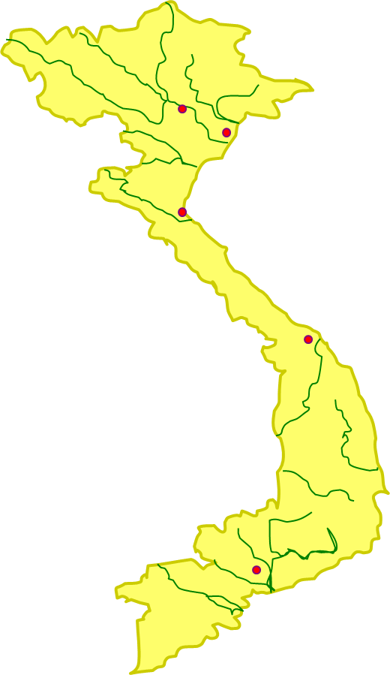


Tiết:11 Bài 6
CÔNG CUỘC KHAI PHÁ VÙNG ĐẤT PHÍA NAM TỪ THẾ KỈ XVI ĐẾN THẾ KỈ XVIII
1. CÔNG CUỘC KHAI PHÁ VÙNG ĐẤT PHÍA NAM TỪ THẾ KỈ XVI - XVIII

Slide 8

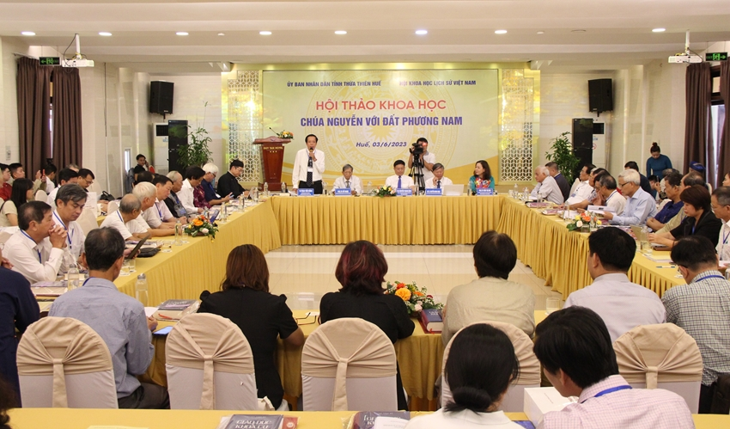


GS Phan Huy Lê nhấn mạnh: “Một trong những công lao rất lớn của chúa Nguyễn và nhà Nguyễn là mở mang bờ cõi, thống nhất đất nước, khai phá đồng bằng sông Cửu Long. Năm 1757 chúa Nguyễn đã định hình được lãnh thổ VN mà về cơ bản gần giống như lãnh thổ VN hiện nay từ phía Bắc vào Cà Mau, từ Tây nguyên ra biển, bao gồm cả vùng biển, các đảo ven bờ và hai quần đảo Hoàng Sa - Trường Sa. Nhà Nguyễn có công rất lớn trong việc hình thành và định hình một nhà nước thống nhất và xác lập lãnh thổ - không gian sinh tồn của nước VN. Công lao nhà Nguyễn về phương diện này không thể chối cãi.

Slide 9
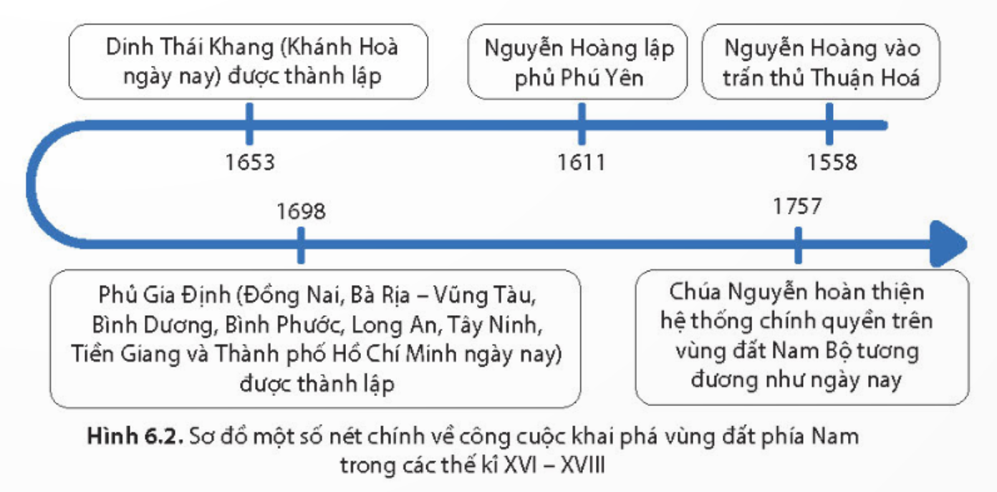

Slide 10
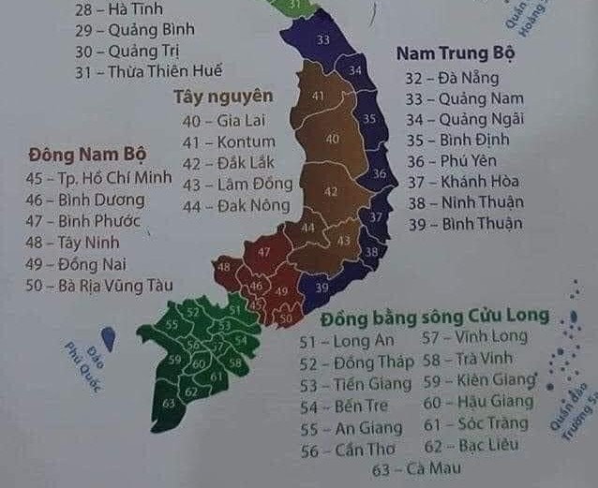
01
02
03
04
1. CÔNG CUỘC KHAI PHÁ VÙNG ĐẤT PHÍA NAM TRONG CÁC THẾ KỈ XVI - XVIII
- Năm 1558, Nguyễn Hoàng vào trấn thủ Thuận Hóa. Quá trình di dân, khai phá vùng đất phía Nam được các chúa Nguyễn đẩy mạnh.
- Năm 1757, chúa Nguyễn hoàn thiện hệ thống chính quyền trên vùng đất Nam Bộ.

Slide 11

BÀI 6: CÔNG CUỘC KHAI PHÁ VÙNG ĐẤT PHÍA NAM TỪ THẾ KỈ XVI ĐẾN THẾ KỈ XVIII
2. Quá trình thực thi chủ quyền đối với quần đảo Hoàng Sa và quần đảo Trường Sa của các chúa Nguyễn

Slide 12






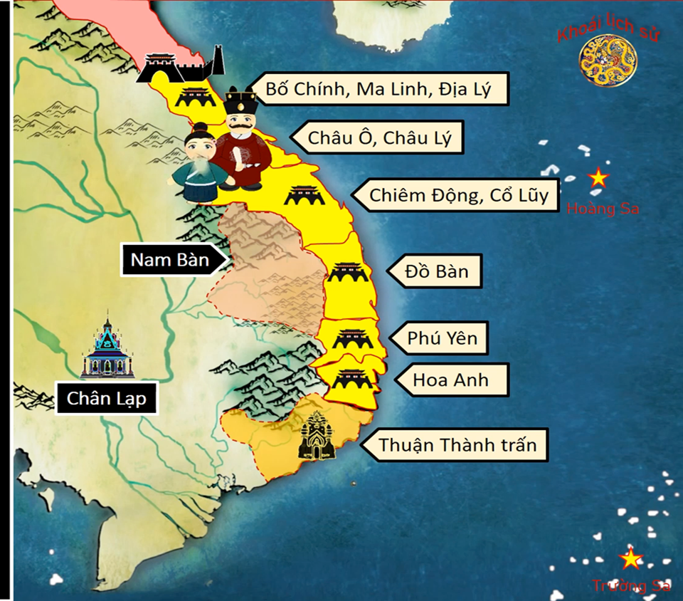
2. Qúa trình thực thi chủ quyền đối với quần đảo Hoàng Sa và quần đảo Trường sa của các chúa Nguyễn
1. Công cuộc khai phá vùng đất phía Nam trong các thế kỉ XVI-XVIII
- Hoạt động khai thác và xác lập chủ quyền của các chúa Nguyễn được thực hiện có tổ chức, hệ thống và liên tục thông qua đội Hoàng Sa và đội Bắc Hải.
Năm 1558, Nguyễn Hoàng vào trấn thủ Thuận Hóa
Quá trình di dân, khai phá vùng đất phía Nam được các chúa Nguyễn đẩy mạnh.
CÔNG CUỘC KHAI PHÁ VÙNG ĐẤT PHÍA NAM TỪ THẾ KỈ XVI ĐẾN THẾ KỈ XVIII
+ Biện pháp: lập 2 đội dân binh là đội Hoàng Sa và đội Bắc Hải
+ Thực thi khai thác tài nguyên biển và kiểm soát, quản lí biển, đảo.
+ Ý nghĩa: từng bước xác lập chủ quyền đối với quần đảo Trường Sa và quần đảo Hoàng Sa
- Năm 1757, chúa Nguyễn hoàn thiện hệ thống chính quyền trên vùng đất Nam Bộ.

Slide 13





Quần đảo Hoàng Sa và quần đảo Trường Sa là một dải những hòn đảo được gọi bằng nhiều tên khác nhau trong các bộ chính sử của các triều đại phong kiến Việt Nam như: Bãi Cát Vàng, Cồn Vàng, Vạn Lý Hoàng Sa, Vạn Lý Trường Sa, Đại Trường Sa,...

Slide 14
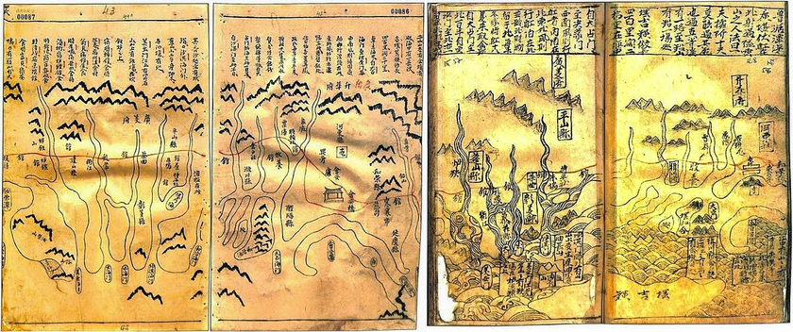




Theo ghi chú bản đồ trong bộ Thiên Nam tử chỉ lộ đồ thư biên soạn vào thế kỉ XVII, quần đảo Hoàng Sa và quần đảo Trường Sa thuộc phủ Tư Nghĩa (Quảng Ngãi).

Slide 15

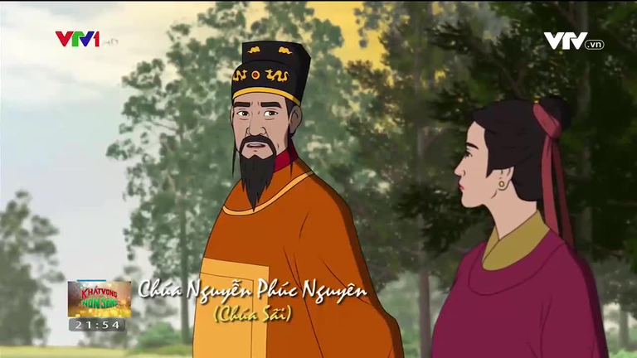


THỰC THI
Chúa Nguyễn Phúc Nguyên (1563 – 1635) đã thành lập hải đội Hoàng Sa, sau đó lập thêm đội Bắc Hải, “sai đội Hoàng Sa kiêm quản” Hải đội Hoàng Sa đảm nhận việc khai thác và canh giữ các đảo ở Biển Đông, chạy dài ngoài khơi, từ phía tây nam đảo Hải Nam xuống vùng đảo Trường Sa, tới tận vùng đảo Côn Lôn ngày nay. Hải đội còn có quyền thu gom những hàng hoá của các tàu nước ngoài bị đám ở khu vực quần đảo Hoàng Sa, quần đảo Trường Sa về nộp cho triều đình.
A

Slide 16
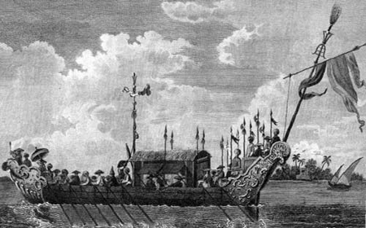
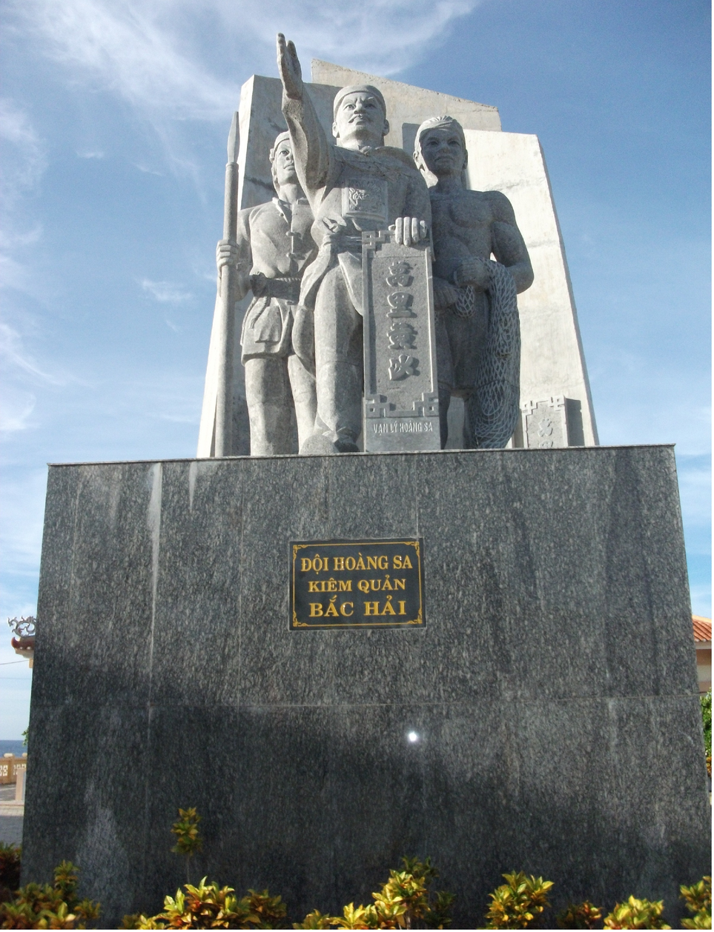
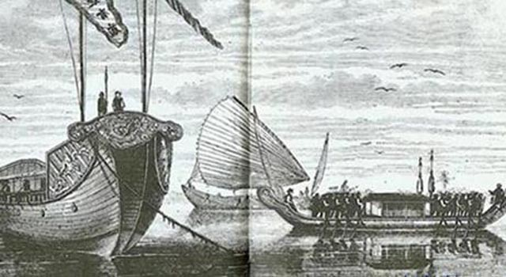
THỰC THI
Đội Hoàng Sa và đội Bắc Hải tiếp tục duy trì hoạt động ở thời Tây Sơn (cuối thế kỉ XVIII). Sự quan tâm của các chính quyền phong kiến và hoạt động liên tục của các đội dân binh này trong suốt các thế kỉ XVII – XVIII đã khẳng định quá trình khai thác, thực thi chủ quyền từ rất sớm của người Việt Nam đối với quần đảo Hoàng Sa và quần đảo Trường Sa.

Slide 17




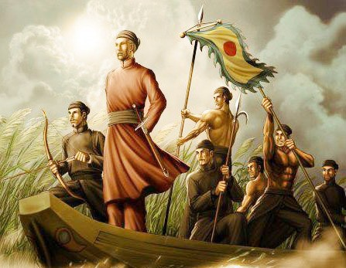


ý nghĩa
Chúa Nguyễn ở Đàng Trong là chính quyền đầu tiên đã xác định được chủ quyền đối với hai quần đảo Hoàng Sa, quần đảo Trường Sa.

Slide 18


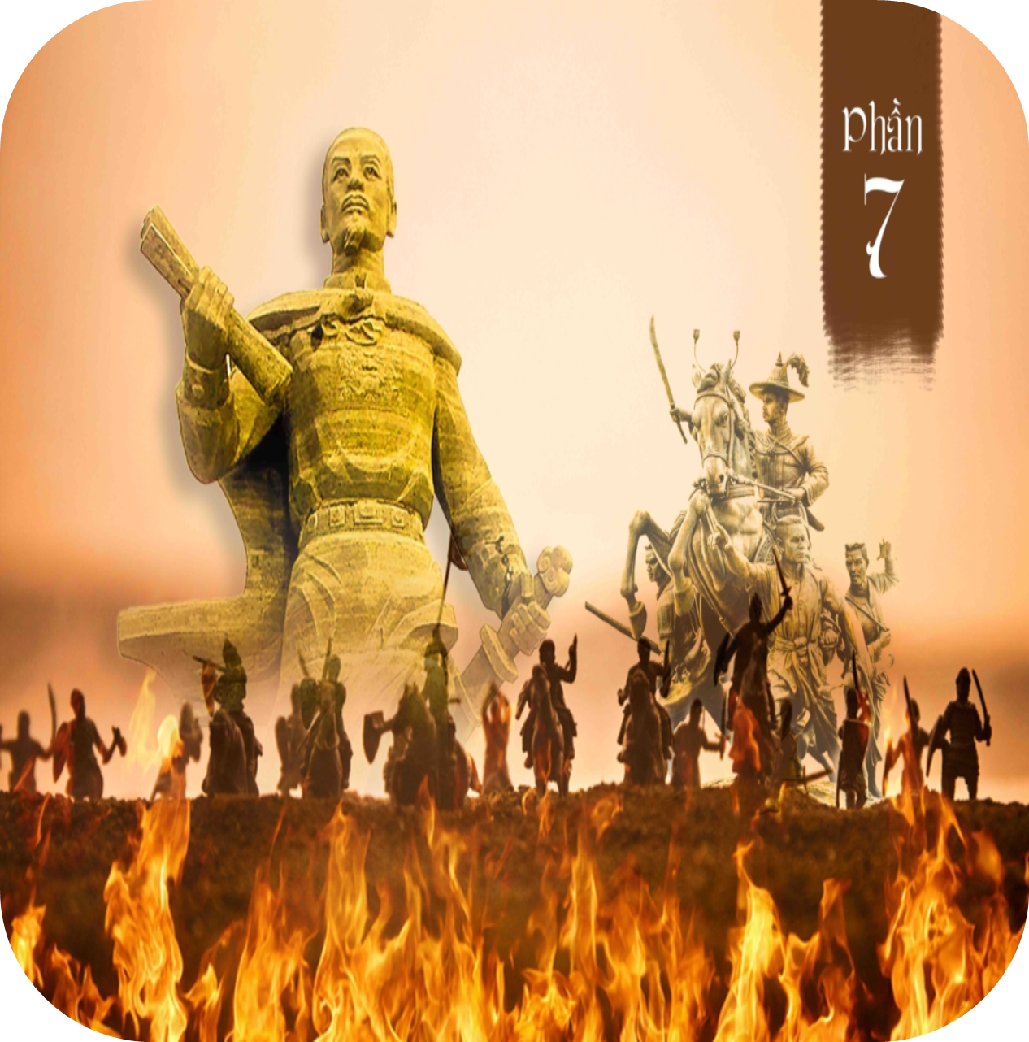
1. CÔNG CUỘC KHAI PHÁ VÙNG ĐẤT PHÍA NAM TRONG CÁC THẾ KỈ XVI - XVIII
- Năm 1588, Nguyễn Hoàng vào trấn thủ Thuận Hóa. Quá trình di dân, khai phá vùng đất phía Nam được các chúa Nguyễn đẩy mạnh. ->Năm 1757, chúa Nguyễn hoàn thiện hệ thống chính quyền trên vùng đất Nam Bộ.
BÀI 6: CÔNG CUỘC KHAI PHÁ VÙNG ĐẤT PHÍA NAM TỪ THẾ KỈ XVI ĐẾN THẾ KỈ XVIII
2. QUÁ TRÌNH THỰC THI CHỦ QUYỀN ĐỐI VỚI QUẦN ĐẢO TRƯỜNG SA VÀ HOÀNG SA CỦA CÁC CHÚA NGUYỄN
Hoạt động khai thác và xác lập chủ quyền của các chúa Nguyễn được thực hiện có tổ chức, hệ thống và liên tục thông qua đội Hoàng Sa và đội Bắc Hải. ->từng bước xác lập chủ quyền đối với quần đảo Trường Sa và quần đảo Hoàng Sa

Slide 19
EM ĐOẠN PHIM SAU VÀ CHO BIẾT CHÚNG TA CẦN PHẢI LÀM GÌ TRONG CUỘC ĐẤU TRANH BẢO VỆ CHỦ QUYỀN CỦA ĐẤT NƯỚC?

Slide 20
LUYỆN TẬP
Bài tập trắc nghiệm trên Plickers

Slide 21






VẬN DỤNG
Bài tập: Tìm hiểu thông tin từ sách, báo, internet, hãy tìm hiểu sâu hơn về Lễ khao lề thế lính Hoàng Sa từ đó nêu quan điểm của mình về ý nghĩa của việc duy trì lễ hội đặc biệt này -> Giờ sau các bạn báo cáo

Slide 22



GIAO VIỆC CHO TIẾT HỌC SAU
5W&1H
KHỞI NGHĨA NÔNG DÂN Ở ĐÀNG NGOÀI TRONG CÁC THẾ KỈ XVII
Why
Where
Who
How
Why
When
Khởi nghĩa diễn ra ở đâu?
Ai là người lãnh đạo cuộc khởi nghĩa?
Tại sao nông dân khởi nghĩa?
Kết quả cuộc khởi nghĩa như thế nào ?
Khi nào?

Slide 23



